Slide 1
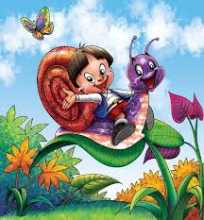
PULGARCITO

Slide 2
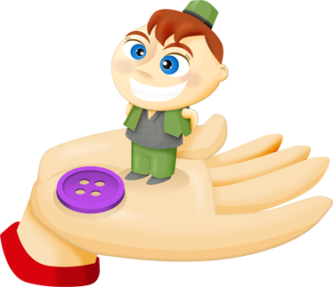
Había una vez unos leñadores muy pobres que tenían siete hijos, todos ellos varones. El más joven de todos, que era también el más astuto, nació muy pequeño, del tamaño de un pulgar, y por eso todos le llamaban Pulgarcito.

Slide 3
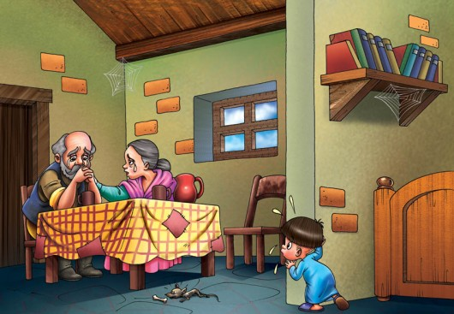
Una noche Pulgarcito oyó hablar a sus padres de la difícil situación en la que se encontraban ya que apenas ganaban lo suficiente para alimentar a sus siete hijos. Pulgarcito se entristeció mucho al oír a sus padres, pero rápidamente se puso a darle vueltas a la cabeza para encontrar una solución.

Slide 4
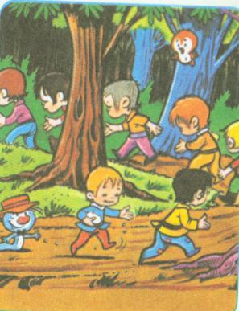
A la mañana siguiente, reunió a sus hermanos en el pajar y les contó lo que había oído.
- No os preocupéis, yo os diré lo que haremos.
- ¿Ah sí? ¿El qué? - dijo el mayor, que era un poco incrédulo
- El próximo día que vayamos al bosque a recoger leña con madre y padre nos esconderemos y cuando se harten de buscarnos y vuelvan a casa saldremos y emprenderemos un viaje en busca de riquezas y oro.
- Pero, ¿y si nos perdemos en el bosque? De noche está muy oscuro… - dijo el más miedoso
- No te preocupes. Iré dejando caer miguitas de pan a lo largo del camino así, cuando queramos volver a casa sólo tendremos que seguirlas.
La idea convenció a los siete y prometieron guardar el secreto.

Slide 5
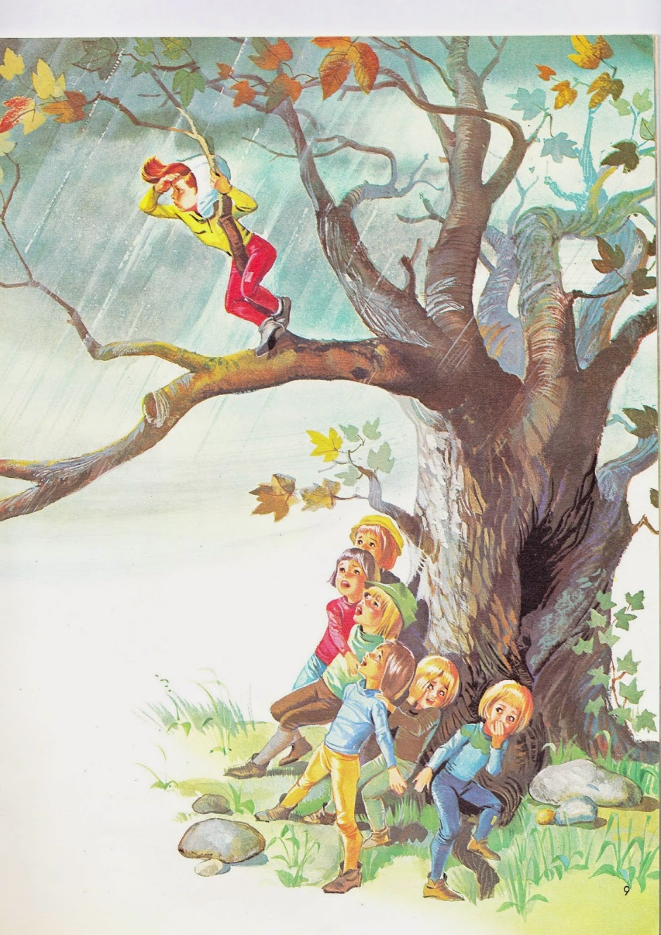
Esa misma tarde los padres les dijeron que necesitaban que les ayudaran a recoger ramas en el bosque. De modo que siguieron el plan establecido y cuando sus padres se cansaron de buscarlos y se fueron a casa, creyendo que habían vuelto allí, salieron de sus escondrijos.
Pero la noche cayó antes de lo esperado y se levantó una tormenta tremenda. Algunos empezaron a impacientarse y decidieron que lo mejor era volver a casa. Pero… ¡qué sorpresa tan desagradable cuando Pulgarcito miró al suelo! Las migas no estaban. Sólo había un par por detrás de él y del resto nada. Se las habían tenido que comer los pájaros, no había otra explicación.
Rápidamente Pulgarcito se subió a un árbol para tratar de divisar algún lugar al que dirigirse y logró distinguir una luz.

Slide 6
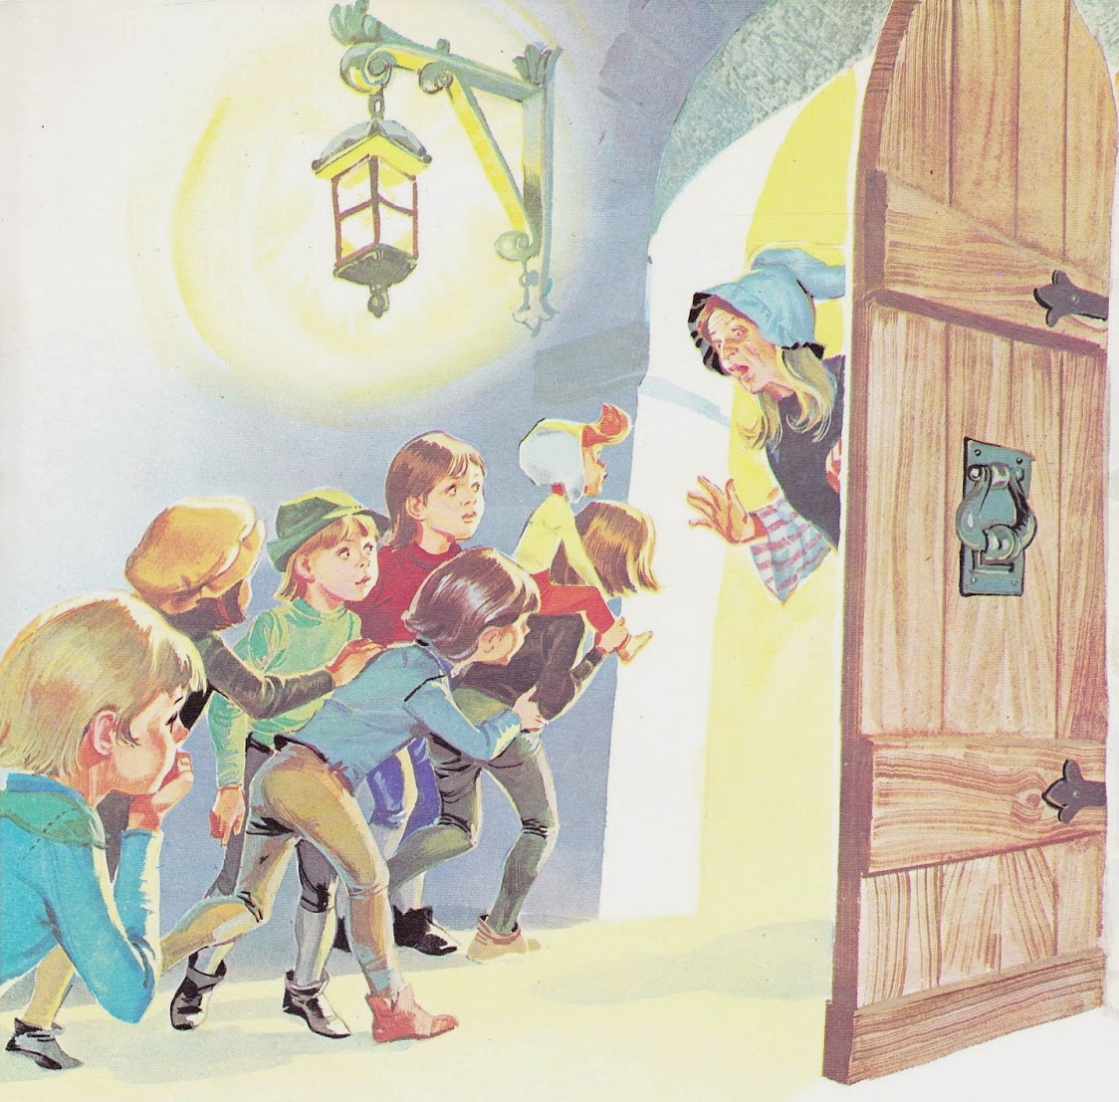
- ¡Veo una casa! ¡Iremos por allí!
Así que los niños continuaron andando durante horas hasta que lograron llegar a aquella casa. Estaban empapados y muertos de hambre. Una mujer les abrió la puerta.

Slide 7
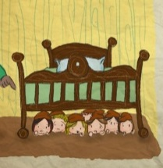
- Buena mujer, somos siete niños que se han perdido y no tenemos adónde ir. ¿Podría dejarnos pasar?
- Pero, ¿no sabéis quién vive aquí?
Los niños negaron con la cabeza y la mujer les explicó que esa era la casa del ogro, su marido, y si los veía no se lo pensaría dos veces y los echaría a la cazuela. Pero los niños estaban tan exhaustos que no les importó y pidieron a la mujer que por favor les dejara pasar. Al final accedió, les dio de cenar y los escondió bajo la cama.

Slide 8
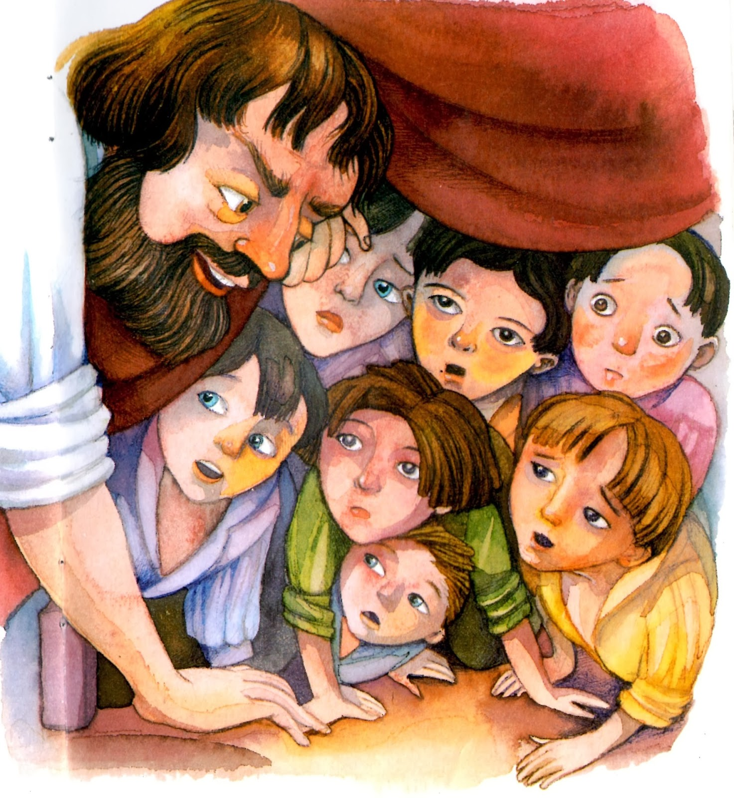
En cuanto llegó el ogro a casa comenzó a gritar.
- ¡¡Huelo a carne fresca!!
Los niños estaban temblando bajo la cama rezando porque no mirase allí, pero el malvado ogro los encontró. Quiso comérselos en ese mismo instante pero su mujer logró convencerle de que lo dejara para el día siguiente ya que no había ninguna prisa y tenían comida de sobra.

Slide 9
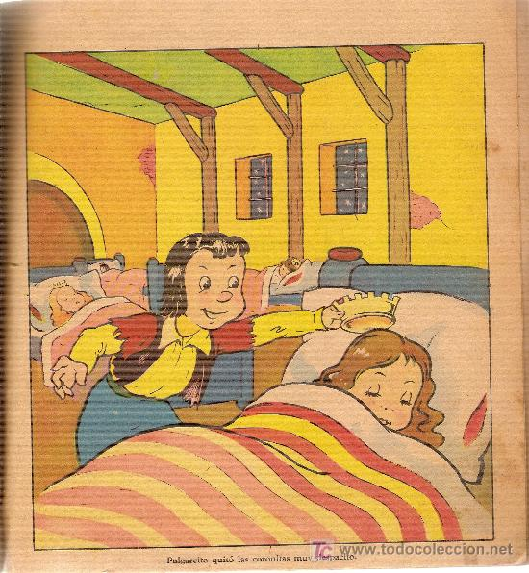
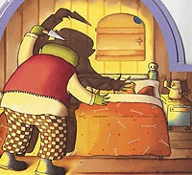
Se acostaron a dormir en la misma habitación en la que dormían las siete hijas de los ogros y Pulgarcito observó que cada una de las niñas llevaba una corona de oro en la cabeza.
Cuando todo el mundo dormía Pulgarcito tuvo una de sus ideas. No se fiaba de que el ogro cambiara de opinión y se los quisiera comer en mitad de la noche, así que por si acaso, les quitó a las niñas las coronas y las puso en las cabezas de sus hermanos y en la suya.
Efectivamente Pulgarcito tuvo razón, y en mitad de la noche el ogro entró en la habitación.
- A ver a quien tenemos por aquí… ¡Uy no, estas no! ¡Estas son mis hijas!
Así que gracias a la corona el ogro se comió a sus hijas creyendo que eran Pulgarcito y sus hermanos.

Slide 10
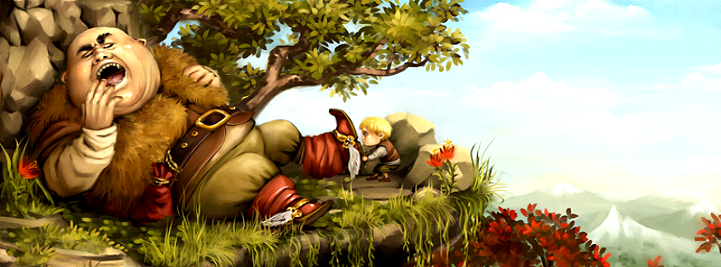
En cuanto salió de la habitación y lo oyó roncar, Pulgarcito despertó a sus hermanos y se marcharon de allí corriendo.
A la mañana siguiente el ogro se dio cuenta del engaño y se puso sus botas de siete leguas para encontrarlos. Estuvo a punto de cogerlos, pero los niños lo oyeron llegar y se escondieron bajo una piedra. El ogro, acabó agotado de tanto correr en su búsqueda así que se sentó en el suelo y se quedó dormido. Salieron de su escondite y Pulgarcito ordenó a sus hermanos que volvieran a casa.
Pulgarcito- No os preocupéis por mí. Me las apañaré para volver.
Con mucho cuidado Pulgarcito le quitó las botas de siete leguas al ogro, se las calzó, y como eran unas botas mágicas que se adaptaban al pie de quien las llevara puestas, le quedaron perfectas. Con ellas se fue directo a casa del ogro.

Slide 11
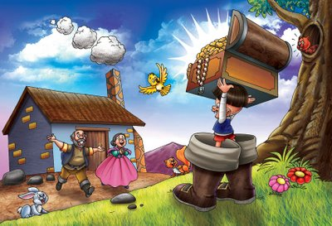
- Señora, vengo de parte del ogro. Me ha dejado las botas de siete leguas para que viniese lo antes posible y os pidiese auxilio. Unos ladrones lo han atrapado y dicen que lo matarán inmediatamente si no les dais todo el oro y plata que tengáis.
La mujer se lo creyó todo y entregó a Pulgarcito todo el oro y plata que tenían. Cargado de riquezas volvió a casa y sus padres y hermanos lo recibieron con los brazos abiertos. Desde entonces ya nunca más volvieron a pasar necesidad.

Slide 12
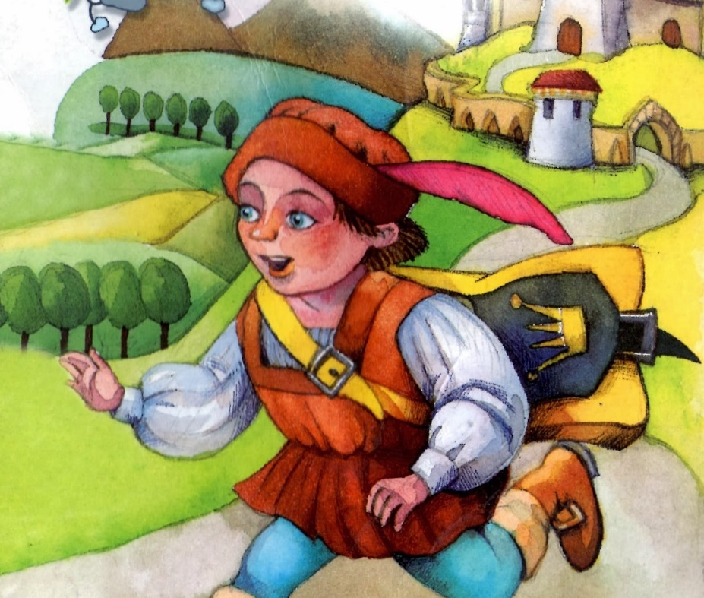
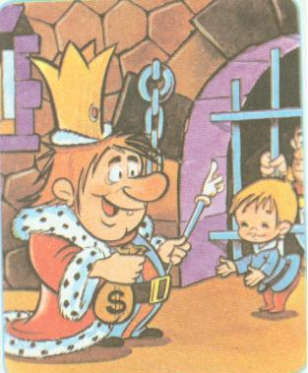
Aunque hay quien dice que la historia no acabó en realidad así, y afirman que Pulgarcito una vez tuvo las botas del ogro fue a hablar con el Rey. Pulgarcito había oído que el Rey estaba preocupado por su ejército, ya que se encontraba a muchas leguas de palacio y no había recibido ninguna noticia suya. Así que le propuso convertirse en su mensajero y llevarle tantos mensajes como necesitara. El Rey aceptó y Pulgarcito estuvo desempeñando durante un tiempo este oficio, tiempo en el que amasó una buena fortuna. Cuando hubo reunido suficiente volvió a casa de sus padres y todos juntos fueron muy felices.

Slide 13
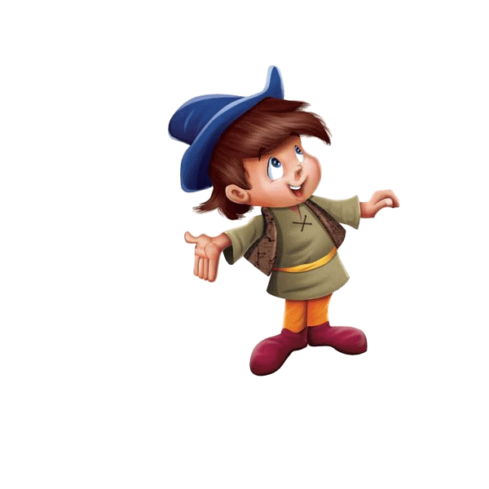
Fin
Yaizuke

Slide 14









¿Te ha gustado?
Puedes ver más entrando
Aquí
Además puedes recibir powerpoints en tu correo electrónico suscribiéndote aquí:
Esta presentación powerpoint ha sido creada y compartida única y exclusivamente para mispps.com

